Slide 1
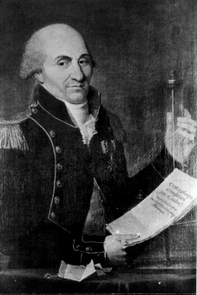
库仑 (C.A.Coulomb 1736 −1806）
法国物理学家，1785年通过扭秤实验创立库仑定律, 使电磁学的研究从定性进入定量阶段. 电荷的单位库仑以他的姓氏命名.
Notes:
库仑的介绍参阅：http://www.pep.com.cn/200406/ca435124.htm

Slide 2
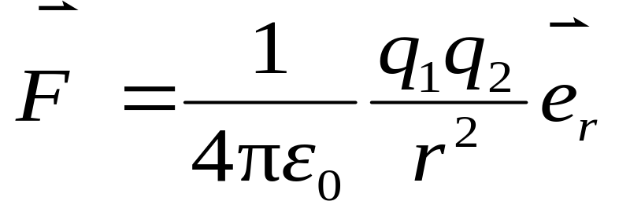

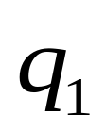
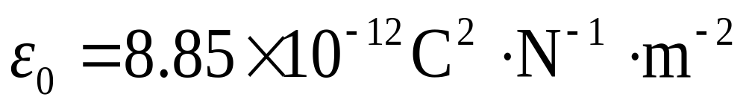




库仑定律
点电荷：抽象模型
受 的力
为真空电容率

Slide 3
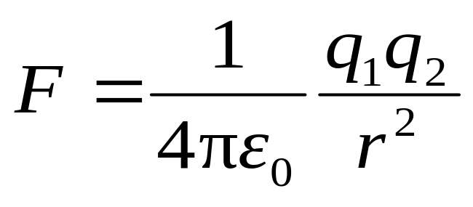
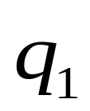


大小：
方向：
和 同号相斥，异号相吸.

Slide 4
本章目录
选择进入下一节：
5-1 电荷量子化 电荷守恒定律
5-2 库仑定律
5-3 电场强度
5-4 电场强度通量 高斯定理
*5-5 密立根测定电子电荷的实验
5-6 静电场的环路定理 电势能
END

